Slide 1



YTYÄ - yhteisöllisyyttä, turvaa ja kasvua keskustoihin 15.8.2021 – 31.5.2022
KIVIJÄRVEN tiedotus-/keskustelutilaisuus 14.3.2022

Slide 2
Ympäristöministeriö: Ikääntyneiden asumisen toimenpideohjelma 2020–2022 (https://www.ymparisto.fi/fi-FI/Asuminen/Ikaantyneiden_asuminen)
Toimenpideohjelman tausta: 85-vuotiaiden määrä tulee kaksinkertaistumaan seuraavien 20 vuoden aikana. Tällä hetkellä maamme asunnoista esteettömiä on kuitenkin vain 15 prosenttia → ennakoinnin tarve asumisen kehittämisessä
YTYÄ - yhteisöllisyyttä, turvaa ja kasvua keskustoihin 15.8.2021 – 31.5.2022
Alustavien tarpeiden kartoitus alueen viiden kunnan teknisen toimen johtajien kanssa keväällä 2021.
  Todettiin ikääntyvien asumisen strategisten suuntaviivojen puuttuminen
  Yhteinen nimittäjä halu kuntien keskusta-alueiden kehittämiselle → sovittiin hankehakemuksen tekemisestä ympäristöministeriön ikääntyvien asumisen toimenpideohjelman II hakukierrokseen
Myönteinen rahoituspäätös toukokuussa
Hankesuunnitelman päätavoitteet:
  1. luodaan ikääntyville kannusteita muuttaa kuntataajamiin palveluiden ääreen.
  2. kehittää hankkeen aikana tulevaa sote-ratkaisua ennakoiva yhteistyömalli palveluita tuottavan yhteistoiminta-alueen, kuntien, yksityisen sekä kolmannen sektorin ja ikääntyvien kesken siten, että eri osallistujien näkemysten kuuleminen mahdollistuu myös jatkossa.

Slide 3
KIVIJÄRVEN VÄESTÖKEHITYS IKÄLUOKITTAIN VUOTEEN 2040
Vuosi | 2021 | 2025 | 2030 | 2035 | 2040
Väestö yht. | 1092 | 1032 | 966 | 914 | 871

Slide 4
Kivijärven erityispiirteet ja painopisteet
Keskustassa niin kunnan kuin yksityisten omistamia asuntoja, etupäässä rivitaloja. Vanhustentukiyhdistys pienessä roolissa ja toiminta vähäistä​
Kunnan asuntoja muutettu esteettömiksi tarve kerrallaan. Suurta tarvetta laajoille remonteille ei ole eikä uusrakentamisella​
Tehty pitkään työtä esteettömyyden ja ikäihmisten palveluiden eteen. Esteettömyyttä tuettu myös ympäristön kehittämisellä​
Kunta toiminut vahvasti mahdollistajan roolissa mm. tarjoamalla ilmaiset tilat järjestöjen käyttöön (Kivijärvi talo)​
Kolmas sektori aktiivinen ja vahva​​
Hoivarannan tiloille olisi tarve saada käyttöä​

Slide 5
Kysely asumisesta Saarikan alueen 63-68 -vuotiaille:
Kyselyn otoskoko 2014 asukasta
Ikäluokan 63-68 v. valintaperusteet:
  Kohderyhmäksi haluttiin nimenomaan ei Saarikan palveluita käyttävät, ns. senioriasumisen asukkaat
  Eläkkeelle jäädessä muuttaminen mahdollisuus. Toimintakyvyn heiketessä usein pakko
  Oman asumisen miettimiseen herättely
I kierros tekstiviestillä kaikille ikäryhmään kuuluville, joille löytyi puhelinnumero
  14.10 ensimmäinen viesti
  22.10 muistutusviesti
  720 vastausta tekstiviestien kautta
  - 19.10 maapostissa kyselylomake niille, joiden puhelinnumeroa ei löytynyt. Palautuskuori toivottiin postitettavan viimeistään 2.11
II kierros kirjepostitus tekstiviestilinkin kautta vastaamatta jättäneille 28.10 - 4.11. Palautuskuori pyydettiin postitettavan viimeistään 14.11
Vastaukset saatiin syötettyä to 9.12. Vastaajia yhteensä 1197 → vastausprosentti koko Saarikan alueella oli 59,3
Kivijärvelle kyselyitä lähti 128:lle asukkaalle, joista 80 vastasi → vastausprosentti 62,5, joka oli kyselyn korkein

Slide 6
KIVIJÄRVEN VASTAAJIEN TAUSTATIEDOT
SUKUPUOLI
VASTAAJIEN IKÄ
Minimiarvo | Maksimiarvo | Keskiarvo
62,0 | 69,0 | 65,5
PERHETILANNE
Kivijärvellä vastaajissa oli poikkeuksellisesti enemmän miehiä, kuin naisia. Yksin asuvien vastaajien osuus oli korkeampi, kuin muissa kunnissa

Slide 7
ASUMINEN NYT JA PARAS ASUMINEN 10 VUODEN PÄÄSTÄ
NYKYINEN ASUINYMPÄRISTÖ
Vastaajien nykyinen asuinympäristö jakautui tasaisesti ja taajama-alueella asuu suhteellisesti suurempi osa vastaajista, kuin kunnissa keskimäärin.
10 vuoden päästä parhaaksi arvioidussa asuinympäristössä näkemykset liikkuvat muiden kuntien tavoin sivukylistä/haja-asutusalueelta ydinkeskustaan. Muutos prosenttiyksiköissä ja määrällisesti (ydinkeskustaan 8 vastaajaa + mahdollinen perhe, haja-asutusalueelta vähenisi 11 + mahdollinen perhe) pienempi, kuin muissa Saarikan kunnissa
PARHAAKSI ARVIOITU ASUINYMPÄRISTÖ 10 VUODEN PÄÄSTÄ

Slide 8
NYKYINEN ASUMISMUOTO
Omakotitaloasumisen arvostus säilyy Kivijärvellä korkeana 10 vuoden päähän vaikka näkemykset rivi- ja kerrostaloasumisen paremmuudesta lisääntyvät
PARHAAKSI ARVIOITU ASUMISMUOTO 10 VUODEN PÄÄSTÄ

Slide 9
NYKYINEN ASUMISEN HALLINTAMUOTO
Kivijärviset vastaajat arvostavat omistusasuntoa 10 vuoden päästä enemmän, kuin muissa Saarikan kunnissa keskimäärin.
PARHAAKSI ARVIOITU ASUMISEN HALLINTAMUOTO 10 VUODEN PÄÄSTÄ

Slide 10
NYKYISEN ASUNNON KOKO
10 vuoden päästä parhaaksi arvioidun asunnon koko pienenee nykytilanteesta. Yksiöiden arvostus ei kasva mutta 2h+k ja 3h+k uskotaan olevan parhaat asunnon koot ikäännyttäessä
PARHAAKSI ARVIOITU ASUNNON KOKO 10 VUODEN PÄÄSTÄ

Slide 11
AJATTELEEKO ASUVANSA 10 VUODEN PÄÄSTÄ NYKYISESSÄ ASUNNOSSA
4/5 aikoo todennäköisesti tai varmasti asua nykyasunnossaan vielä 10 vuoden päästä
MISSÄ AIKOO ASUA 10 VUODEN PÄÄSTÄ? (Jos suunnittelee asuvansa kahdessa paikassa, esim. talvella ja kesällä eri paikoissa, pyydettiin valitsemaan molemmat), vastaajia 61, vastauksia 70
¾ aikoo asua Kivijärvellä myös 10 vuoden päästä. Jos muutetaan, niin useimmin Saarikan alueen ulkopuolelle muualla Keski-Suomeen tai Suomeen

Slide 12
JOS AIKOO ASUA JOSSAIN MUUSSA KUNNASSA, NIIN MUUTON SYYT (n = 23)
Pääsyy muualla asumiseen ovat palvelut. Kaikkiaan 13 vastaajaa ilmoitti ne syyksi. Useimmiten toivottiin parempia terveyspalveluja. Palvelut nostettiin muualle muuton syyksi suhteessa useammin, kuin muissa Saarikan alueen kunnissa
Lähemmäksi lapsia muuttamisen ilmoitti syyksi kolme, samoin talven ajaksi pois pääsyn. Kaksi mainitsi ikääntymisen tai eläköitymisen ilman tarkempaa määritelmää

Slide 13
PALJONKO ON MIETTINYT TULEVAISUUDEN ASUMISTAAN IKÄÄNTYMISEN NÄKÖKULMASTA
Vajaa kolmannes on miettinyt perusteellisemmin omaa asumistaan ikääntymisen näkökulmasta

Slide 14
SEIKAT, JOTKA OMASSA KODISSA TOIMIVIA TAI PARANNUSTA EDELLYTTÄVIÄ IKÄÄNNYTTÄESSÄ esim. wc, suihkutilojen toimivuus, esteetön pääsy huoneisiin ja ulos, lämmityksen toimivuus jne (n = 52)
28 vastaajaa jätti vastaamatta, 15 vastaajaa ilmoitti kodin toimivan hyvin eikä parannustarpeita ole.
Parannusta edellyttävistä asioista useimmin mainittiin lämmitys. Öljylämmityksen vaihto ja puulämmityksen työläys mainittiin tarkennuksina useimmin. Osa pohti lämmityksen uusimisen kustannuksia ja onko sitä kautta varaa uusimiseen.
Peseytymis- ja saniteettitilat (WC, suihku, sauna) mainittiin haasteina toisiksi useimmin. WC tiloissa ongelmina niiden pienuus, suihku- ja saunatiloissa myös niiden sijainti eri kerroksessa, kuin asuintilat, tai kokonaan ulkorakennuksessa.
Ulkoportaat mainittiin ongelmina vain kaksi kertaa. Pihassa liikkuminen, tai sen hoitaminen vain kerran

Slide 15
MILLÄ KEINOIN PARANTAISI KESKUSTAN HOUKUTTAVUUTTA IKÄÄNTYVIEN ASUINPAIKKANA (Avoin kysymys, n = 38)
Palveluiden säilyvyys useimmilla huolena. Kaikkiaan 22 vastauksessa mainittiin palvelut. Etenkin terveyspalvelut koettiin tärkeiksi ja niihin kaivattiin parannusta. Lääkäripäiviä toivottiin enemmän, samoin suunterveydenhuoltoa: ”En osaa eritellä mitään ihmeellistä. Terveyspalvelut pitäisi ehdottomasti säilyttää, jopa niissä ois parantamisen varaa. Ei pientuloisella ole mahdollisuutta lähteä aina kauemmas. Hammashoito omalle paikkakunnalle, hampaat jää hoitamatta.”
Kauppapalvelut mainittiin toisiksi useimmin. Niissäkin useimmin lähtökohtana säilyminen mutta osin myös lisääminen, mm. vaatekauppaa, raita- ja maatalouskauppaa.
Kulkureittien tasaisuuden ja kunnon mainitsi parannuskeinoina kaksi vastaajaa, samoin tilat nuorille ja kulkuyhteydet Kivijärveltä muualle.
Keskustan nykytilanteeseen tyytyväisiä oli kolme vastaajaa. Vastaava määrä suhtautui tulevaisuuteen skeptisesti: ”Miksi se siitä muuttuu. Vanha harmaa tyhjillään oleva entinen Säästöpankkitalo töröttää siin OP kiinteistössä. Kivijärven tilanne ei muutu jos ei tule työpaikkoja. Asukasluvun pitäisi kasvaa.”

Slide 16
1-3 ASIAA, JOIDEN ARVELEE OLEVAN 10 VUODEN TÄHTÄIMELLÄ TÄRKEITÄ ASUMISESSA TAI ASUINYMPÄRISTÖSSÄ (Avoin kysymys, n=48 )
Palvelut keskeisin asia ja etenkin niiden saavutettavuus. Lähipalveluina pidettiin tärkeinä etenkin terveyteen liittyviä palveluita: terveyskeskus, lääkäripalvelut ja apteekki. Kaikkiaan 27 piti terveyteen liittyviä palveluita merkittävinä. Kauppa, vapaa-ajan palvelut saivat myös mainintoja mutta selkeästi vähemmin.
Asumiseen liittyviä kommentteja tuli yhdeksän. Tärkeinä mainittiin esteettömyys, rauhallisuus ja oma toimintakyky asunnon ylläpitämisessä.
Terveyden erikseen mainitsi vain kolme vastaajaa

Slide 17
ONKO KIINNOSTUNUT YHTEISÖASUMISESTA MAHDOLLISENA TULEVAISUUDEN ASUMISMUOTONA (n = 78)
Yhteisöasumisella tarkoitettiin kyselyssä asumismuotoa, jossa on oman huoneiston lisäksi yhteisiä tiloja esim. yhteiskeittiö, yhteinen oleskelutila, tai muita tiloja, joissa voi tehdä asioita yhdessä muiden kanssa.
Asiaa ei koettu kovin kiinnostavana ja asumismuoto on varsin huonosti tunnettu.

Slide 18
PALVELUIDEN TÄRKEYS 10 VUODEN TÄHTÄIMELLÄ

Slide 19
Kuinka tärkeää 10 v tähtäimellä on, että omalla asuinalueella on kauppa (n = 78)
Kuinka tärkeää 10 v tähtäimellä on, että omalla asuinalueella on apteekki (n = 78)

Slide 20
Kuinka tärkeää on 10 v tähtäimellä, että omalla asuinalueella on terveyspalvelut saatavilla (n = 79)?
Kuinka tärkeää on 10 v tähtäimellä, että omalla asuinalueella kulkureitit ovat hyväkuntoiset ja turvalliset (n = 78)

Slide 21
Kuinka tärkeää on 10 v tähtäimellä, että asuinalueella on tarpeita vastaavia virkistys- ja harrastusmahdollisuuksia (n = 78)
Kuinka tärkeää on 10 v tähtäimellä, että asuinalueella asuu muitakin ihmisiä (n = 80)

Slide 22
Millä tavoin arvelee pääasiassa liikkuvansa 10 v päästä (n = 79)
Tekstiviestikyselyssä pystyi valitsemaan ohjeen mukaisesti vain yhden vaihtoehdon. Paperiversiossa osa vastaajista valitsi useamman vaihtoehdon vaikka pyydettiin vain tärkeintä. Suurin osa vastauksista kuitenkin tuli tekstiviestikyselyn kautta.
Autolla liikkuminen on valtaosalle oleellinen osa.

Slide 23
JOS KUNTA JÄRJESTÄÄ JATKOSSA ASIOIMISKYYTEJÄ, NIIN KÄYTTÖISIKÖ JA MIHIN (Avoin kysymys. n = 56)
11 ilmoitti, ettei käyttäisi. Epäileviä, tai ei tietäviä oli 10.
Kauppa, apteekki ja terveyspalveluihin käytettäisiin kunnan sisällä mutta muutama vastaaja ajatteli käyttävänsä Kivijärveltä ulos (kauppakeskukset, Saarijärvi) suuntautuvaa asiointiliikennettä. Näitä vastauksia tuli kuitenkin vain kolme

Slide 24
OVATKO TALOYHTIÖSI TAI MUUT NAAPURIT NOUDATTANEET YLEISIÄ JÄRJESTYSSÄÄNTÖJÄ ESIM. TAANNEET NUKKUMARAUHAN ÖISIN (n = 77)
Suhteessa iso ero kahden ryhmän välillä kokemuksessa järjestyssääntöjen noudattamisessa
KOETKO ASUMISESI TURVALLISEKSI ASUNNOSSASI (n = 77)
Vastaajat eivät koe turvattomuutta asunnossaan

Slide 25
SAATKO HALUTESSASI NAAPUREILTA TUKEA ASUMISSASI (n = 73)
Neljäsosa kysymykseen vastanneista kokee, ettei saa halutessaan tukea naapureilta

Slide 26
MUU PALAUTE ASIAAN TAI KYSELYYN LIITTYEN
Paljon tai melko paljon asumistaan miettineet | Vähän tai ei ollenkaan asumistaan miettineet
En. | Olen asunut tässä kotitalossa 66vuotta niin ei tästä lähdetä kuin kunnon heikenyttyä ettei pysty hoitamaan huushollia
Olisi hyvä jos olisi tarjolla, edullisia ja käytännöllisiä asuntoja myös pienituloisille. Ettei kaikki rahat menisi asumiskulujen laskuihin. | Tuntuu vähän varhaiselta kohdallani tämä kysely.
Olisi tovottavaa,että vahuudenpäivät voisi viettää hyvässähoidossa turvallisesti! | Jos asumiskustannukset nousee kovin paljon, pitää harkita muuttoa vuokralle ja samalla isommalle paikkakunnalle jossa enemmän palveluja.
Yleensä kyselyillä ei mielestäni ole mitään saatu aikaan. Koska jokainen ihminen tietää mitä tarvitsevat elämässään hyvään elämiseen. Eli politiikot ja päättäjät myös sen tietävät. Surullista asiassa on se että, he eivät tee niille mitään parantaakseen niitä. Vuosikymmeniä vain tyhjää ja samaa jonninjoutavaa jauhantaa. | Hyvä että näitä kyselyitä tehdään, ja toivottavasti niissä tulevista vastauksista otetaan koppi mahdollisiin parannuksiin. Tämä tuli nyt vähän myöhässä, kun jo ehdin unohtaa vastata.
Kuluneena kesänä kuumuuden vuoksi piti nukkua ikkuna auki, mopoilija/mopoilijat pörryytti kaiket yöt. Tämä häiritsi meitä. | Onneksi ei tiedä omaa kuntoaan 0v. päästä. voi vain toivoa parasta.
ei | aika vaikea on arvioida tilanne 10 vuoden päähän
Pystyisi asumaan mahdollisimman pitkään omassa kodissa | -Kysymykset ok ja jos luoja suo ja kunto pysyy siedettävänä. Näin mennään -Lapset lähellä jo hirveä hätä ja kunto huononee jokin palvelu -asuminen
Kaikki palvelut olisivat lähellä | Säännöllinen asiointiliikenne olisi hyvä. Linja-auto vuorot puuttuu esim. Jyväskylään Kivijärveltä
 | Olen muuttanut 2 vuotta sitten Kivijärvelle. Terveydentilani on parantunut. Diabetes pistoksena on jäänyt pois. Terveydentilani on mielestäni parantunut. Sosiaalisuus on Kivijärvellä hyvä ! Kiitos kyselystä :-)

Slide 27
KIVIJÄRVISTEN VASTAAJIEN JAOTTELU OMAN ASUMISENSA MIETTIMISEN POHJALTA: PALJON TAI MELKO PALJON ASUMISTAAN IKÄÄNTYYMISEN NÄKÖKULMASTA MIETTINEET (n = 24) VS VÄHÄN TAI EI OLLENKAAN OMAA ASUMISTAAN IKÄÄNTYMISEN NÄKÖKULMASTA MIETTINEET (n = 56)

Slide 28
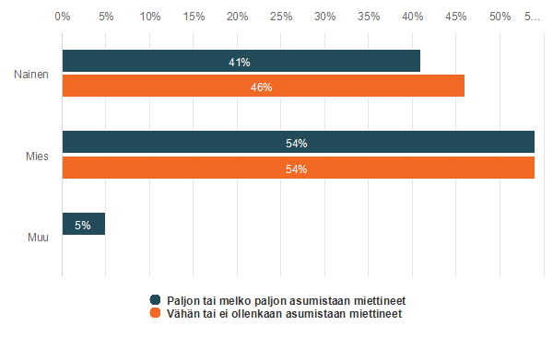
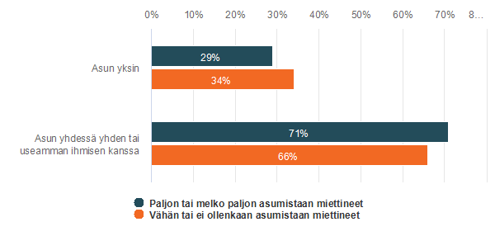
SUKUPUOLI (n = 80)
Naisista 9 on miettinyt asumistaan paljon tai melko paljon ja 26 vähän tai ei ollenkaan. Miehistä 12 on miettinyt paljon tai melko paljon, kun taas 30 on miettinyt vähän tai ei ollenkaan. Sukupuolijakauma eroaa muista kunnista, joissa miehet ovat omaa asumistaan miettineet keskimäärin vähemmän
41% paljon tai melko paljon miettineistä on naisia, 55% miehiä ja 4% muu sukupuolisia.
PERHETILANNE (n = 79)
Asumistaan paljon tai melko paljon miettineistä on alle kolmasosa yksin asuvia. Poikkeuksellisesti asumistaan paljon tai melko paljon miettineitä on suhteessa enemmän yhdessä jonkun muun kanssa asuvissa.

Slide 29
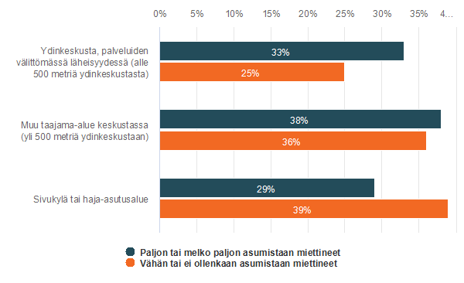
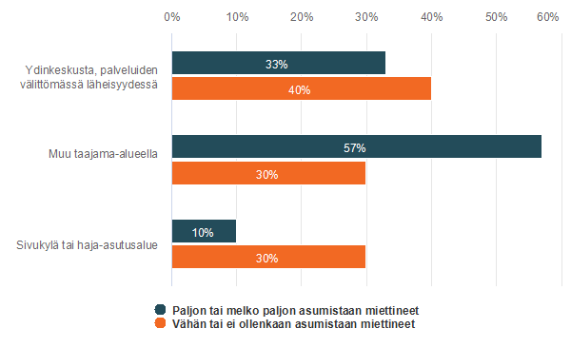
ASUNNON SIJAINTI NYT (n = 79)
Asumistaan paljon tai melko paljon miettineet asuvat melko tasaisesti erilaisissa asuinympäristöissä. Vähän tai melko vähän miettineistä pienempi osuus asuu ydinkeskustassa.
Paljon tai melko paljon asumistaan miettivissä ydinkeskustan suosio parhaana asuinpaikkana ei muutu 10 vuoden tähtäimellä. Sen sijaan vähän tai ei ollenkaan asumistaan miettineistä 40 % näkee ydinkeskustan parhaana asuinpaikkana 10 vuoden päästä. Kivijärvisten vastaajien nykytilanne ja näkemykset poikkeavat tässäkin muista Saarikan kuntien vastaajista.
PARAS ASUNNON SIJAINTI 10 V PÄÄSTÄ (n =76)

Slide 30
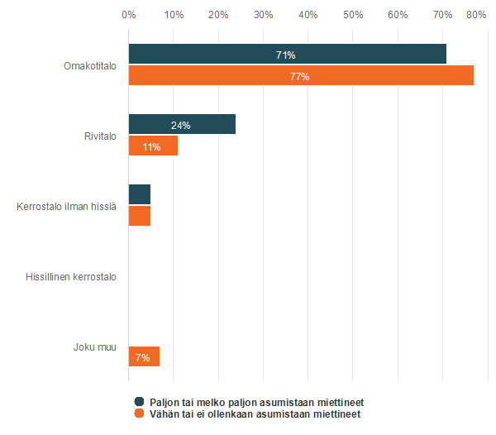
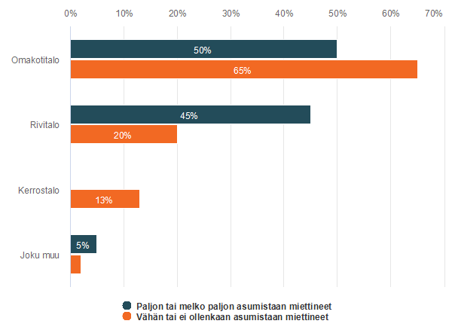
ASUMISMUOTO NYT (n = 79)
Omakotitalon arvostus laskee ja rivitalon nousee asumistaan paljon tai melko paljon miettineiden kohdalla ikääntymisen myötä. Vastaavan suuntainen mutta huomattavasti lievempi muutos on asumistaan vähän tai ei ollenkaan arvostuksissa
PARAS ASUMISMUOTO 10 V PÄÄSTÄ (n = 78)

Slide 31
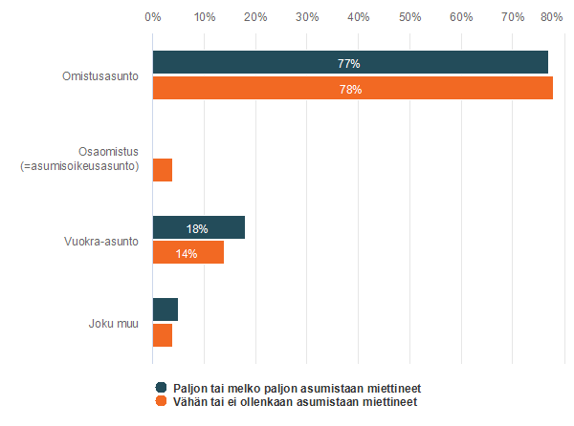
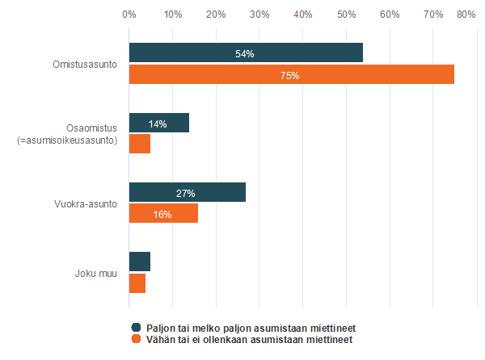
ASUMISEN HALLINTAMUOTO NYT (n = 80)
Paljon tai melko paljon asumistaan miettivissä on osalla ajatuksellisesti mahdollista vaihtaa jatkossa osaomisteiseen tai vuokra-asumiseen. Asumistaan vähän tai ei ollenkaan miettivät pitävät nykyistä asumisen hallintamuotoaan parhaana myös 10 vuoden tähtäimellä
PARAS HALLINTAMUOTO 10 V PÄÄSTÄ (n = 79)

Slide 32
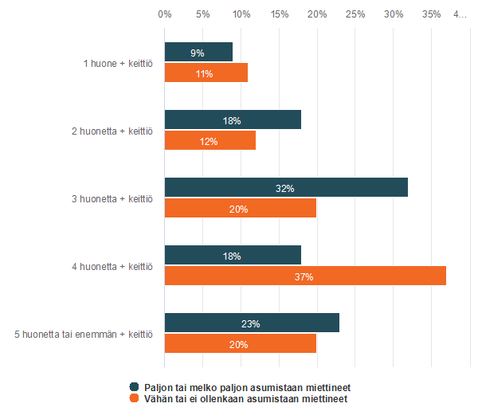
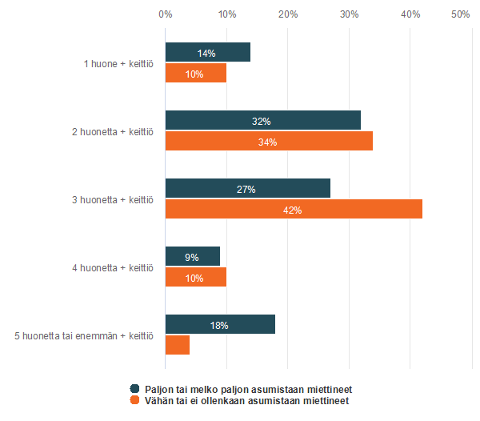
ASUNNON KOKO NYT (n = 80)
Asumistaan paljon tai melko paljon miettineet asuvat Kivijärvellä pienemmissä asunnoissa, kuin vähän tai ei ollenkaan miettineet. Etenkin jälkimmäisessä ryhmässä nähdään, että 10 vuoden päästä paras asunto olisi huonemäärältään nykyistä pienempi. Yksiöiden arvostus pysyy pienenä mutta 2h+k ja 3h+k kokoisten asuntojen arvostus arvioidaan 10 vuoden päästä nykyistä suuremmaksi
PARAS ASUNNON KOKO 10 V PÄÄSTÄ (n = 76)

Slide 33
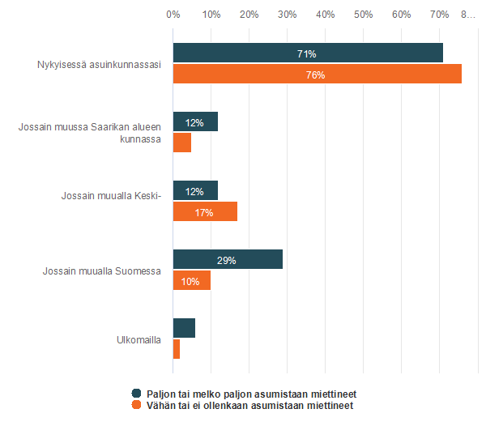
MISSÄ AJATTELEE ASUVANSA 10 V PÄÄSTÄ (61 vastaajaa, 70 valintaa)
Kysymyksessä pystyi valitsemaan useamman kuin yhden vaihtoehdon, jos esim. aikoo asua osavuotisesti kahdessa paikassa.
Asumistaan paljon tai melko paljon miettineistä noin 40 % aikoo asua ainakin osan vuotta muualla Keski-Suomessa tai Suomessa. Muuttoalttius onkin tässä ryhmässä korkeampi kuin asumistaan vähän tai ei ollenkaan miettineissä

